Slide 1
Android自动化测试分享（一）
2014-6-21

Slide 2
一、常用android工具简介
1.下载ADB工具
3.ADB 命令简介
4.Monkey工具的使用
5.ADB命令实现简单的自动化测试
2.配置ADB运行环境
6.LOG的简单分析

Slide 3

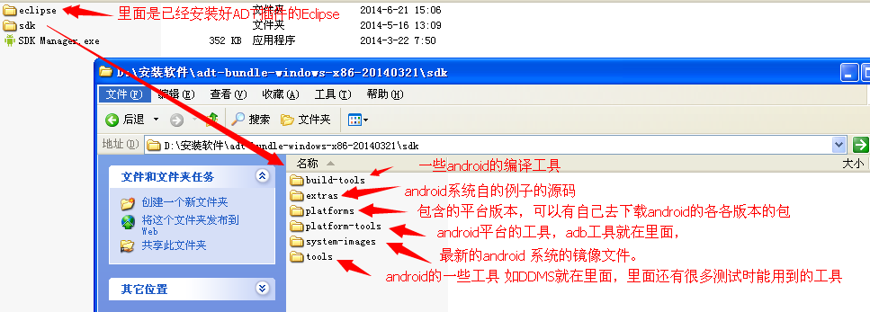
一、ADB工具下载
1.ADB工具下载网址：http://developer.android.com/sdk/index.html
2.选择 选择对应操作系统的SDK
3.下载好文件后，将文件解压，目录如下：

Slide 4
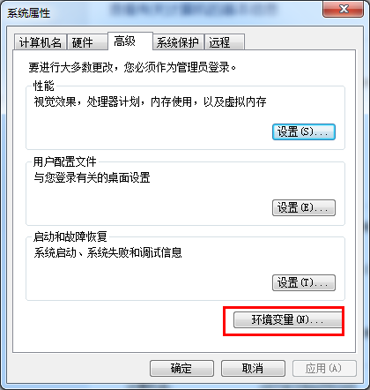
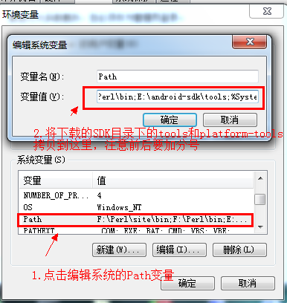
二 、配置ADB运行环境
1.配置环境变量
配置环境变量很重要，不管是使用adb命令，还是后面monkey ,monkeyrunner都需要用到环境变量。可以去Google下载最新的SDK.然后将SDk目录下的tools和paltform-tools目录中添加到系统的path中去。如果面命令行下输入adb 弹出adb 帮助，表示已经配好了环境变量

Slide 5
三.ADB 命令简介
1.常用ADB命令
1. adb devices : 查看是否连接设备
2. adb shell : 进入shell模式
3. adb shell getprop: 获取手机信息
4. adb root :如果是root版本可以获得root权限.
5. adb remount: 重新挂载/system分区
6. adb kill-server: 终止服务进程
7. adb start-server: 启动adb服务进程
8. adb install [-l] [-r] [-s] <file>
例如：adb install c:\test.apk
9. adb push <local><remote> : 复制本地文件到设备上
例如：adb push e:/folder /data/data
10. adb pull <remote> [<local>]：复制设备上的文件到本 地 。例如：adb pull /data/data/folder e:\
11.adb shell ls/cd/cat/rm :列出当前目录文件/进入相应目录 /显示相应文件/删除相应文件 还有很多linux下的命令。

Slide 6
三.ADB 命令简介
2.控制手机的ADB命令
1. adb reboot : 重启手机
2. adb shell screenrecord：对手机录相，如：adb shell screenrecord /sdcard/test.mp4 会在SD卡中生成一名 为test.mp4录相
3. adb shell /system/bin/screencap -p /storage/sdcard0/screenshot.png 截取手机当前屏幕，并保存到手机存储下。
3. adb shell svc wifi enable/disable:控制wifi的开关，还可以控 制svc date enable/disable数据连接的开关，还可以控制 很多，如屏亮，蓝牙等 。
4. adb shell input text “XXX” 向手机端输入文字，内容为xxx
5. adb shell input keyevent “KEYCODE_MENU” 或229 向手机 发送一个按menu键的事件。可以向手机发送很多按键事件 如拍照，音量上下键，挂机键，拨号键。
6. adb shell am broadcast -a android.intent.action.
BATTERY_CHANGED --ei “level” 3 --ei “scale” 100 ： 可以模拟手机低电，电量只3%
7.adb shell am 可以启动程序，操作程序如：adb shell am start -a android.intent.action.CALL -d tel:10086 拨打10086
adb shell am start -a android.intent.action.VIEW -d http://www.google.cn/ 打开Google 主页。

Slide 7
adb shell am 的用法
启动的方法为
>adb shell am start -n ｛包(package)名｝/｛包名｝.{活动(activity)名称}
启动计算器（calculator）的启动方法为：
# am start -n com.android.calculator2/com.android.calculator2.Calculator
calendar（日历）的启动方法为：
# am start -n com.android.calendar/com.android.calendar.LaunchActivity
AlarmClock（闹钟）的启动方法为：
# am start -n com.android.alarmclock/com.android.alarmclock.AlarmClock
Music 的启动方法为：
# am start -n com.android.music/com.android.music.MusicBrowserActivity
Camera（照相机）的启动方法为：
# am start -n com.android.camera/com.android.camera.Camera
Browser（浏览器）的启动方法为：
# am start -n com.android.browser/com.android.browser.BrowserActivity
启动浏览器 : 并打开一个网页
am start -a android.intent.action.VIEW -d http://www.google.cn/
拨打电话 :
am start -a android.intent.action.CALL -d tel:10086
启动 google map 直接定位到北京 :
am start -a android.intent.action.VIEW geo:0,0?q=beijing

Slide 8
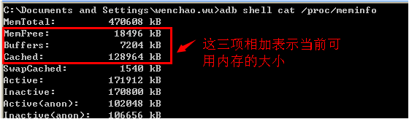
三 、ADB命令简介
3.获取手机信息的adb命令。
1.adb logcat –v time –b radio >d:\logcat.txt获取手机手log信息。
-v time表示按时间格式化日志文件， -b radio指定查看缓冲区的日志信息。
2.adb shell cat /proc/meminfo 查看当前内存信息。
3. adb shell dumpsys meminfo 查看当前各进程（pid）消耗的内存 量。
4. adb shell top -m 10 -n 10 -d 3 -s cpu ：当看当前CPU使用情况。
-m 10表示当前cpu使最多的前10个进程， -n表示刷新10次 –d表示 每3秒刷新一次,-s表示已CUP使用率来排列。
5.adb bugreport 输出当前手机的各种log信息,里面包含dmesg,
dumpstate,dumpsys,meminfo,cupinfo等各种信息。最好把它输出 到一个文件方便查看

Slide 9
四、monkey简介
Monkey是一个命令行工具，可以运行在模拟器里或实际设备中。它向系统发送伪随机的用户事件流，实现对正在开发的应用程序进行压力测试。Monkey包括许多选项，它们大致分为四大类： · 基本配置选项， 如设置尝试的事件数量。 · 运行约束选项， 如设置只对单独的一个包进行测试。 · 事件类型和频率。如点击或滑动事件比例 · 调试选项。 如报错后是否停止
例如：adb shell monkey –p com.android.Mms -s 100
--throttle 1000 –pct-appswitch 5 –-ignore-crashes -v 1000

Slide 10
四、Monkey基本用法
简单例子：adb shell monkey -p packageName -v 500
说明：-p后为包名，一个-p后接一个包名，多个包需要多个-p,-v反馈信息的级别 ,500个随机事件
复杂例子：adb shell monkey --pkg-whitelist-file /storage/sdcard0/whitelist.txt --ignore-crashes --ignore-timeouts --ignore-security-exceptions --ignore-native-crashes --monitor-native-crashes -s 10086 -v -v -v --throttle 2000 10000000
说明： --pkg-whitelist-file /storage/sdcard0/whitelist.txt 只执行白名单中的应用
--ignore-crashes 当应用程序发生崩溃或任何失控异常时，monkey将不会停止
--ignore-timeouts 当出现超时错误 时，monkey不会停止
--ignore-security-exceptions 当发生安全许可错误时，monkey不会停止。
--ignore-native-crashes 忽略本地代码导致的崩溃。设置忽略后，
Monkey将执行完所有的事件，不会因此停止
--monitor-native-crashes 监控并报告android系统中本地代码的崩溃事件。
-s 10086 随机数生成器的seed值。如果用相同的seed值再次运行Monkey，它将生成相同的事件时序。
--throttle 2000 表示事件之间插入的固定延迟。通过这个选项可
以减缓Monkey的执行速度

Slide 11
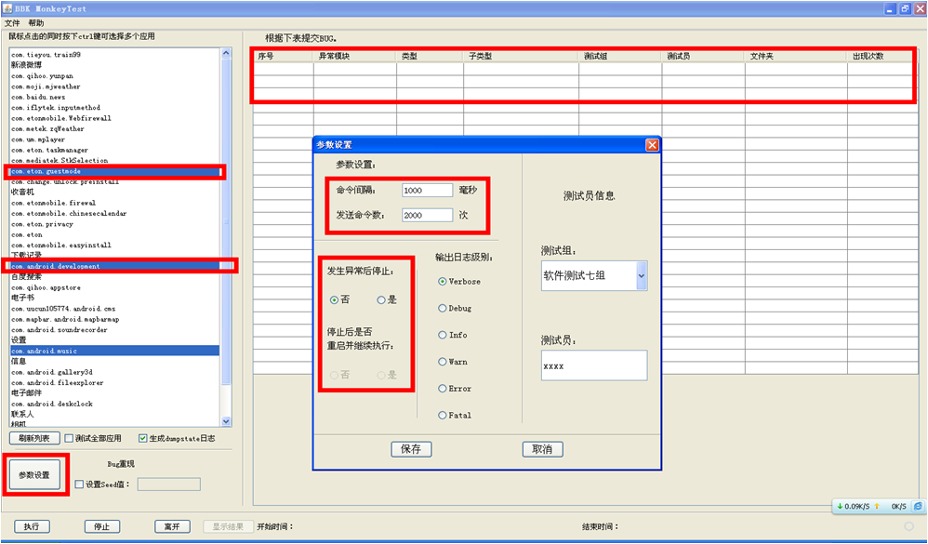
五、Monkey总结
Monkey因为操作容易，编写命令简单。所以在平时测试时能够有效的，快速的完成对软件的稳定性、健壮性的简单测试. 网上也有很多对monkey命令集成工具，工具以界面方法设置monkey命令，操作直观简单，省去了去记忆复杂命令参数，并具可以生成关保存相应的log. 如下面BBK的monkey测试工具

Slide 12
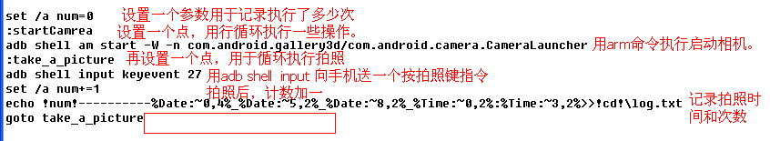
五、批处理结合adb命令实现简单的自动化测试
1.循环拍照的脚本。
2.循环重启的脚本
:teststart //设置一个点，用于循环
adb wait-for-device //等待设备连接。
echo "--------开始检测设备-------" //在屏幕上显示的文字。
adb shell getprop|find "[ro.product.model]"||goto wait_second //使用adb shell getprop 查看能否看到手机信息如果查看到就跳转转wait_second中去。设备连接好了就开始执行重启
adb reboot //重启手机。
ping -n 50 127.0.0.1 >nul //等待50秒让手机重启完成。
:wait_second
adb kill-server
ping -n 1 127.0.0.1>nul
adb start-server
goto teststart

Slide 13
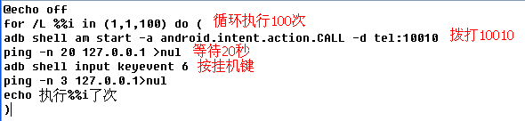
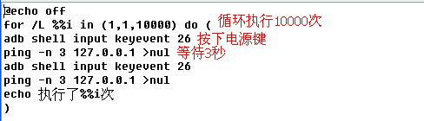
五、批处理结合adb命令实现简单的自动化测试
3.循环拨打100次10010
4.循环10000次亮屏，灭屏

Slide 14
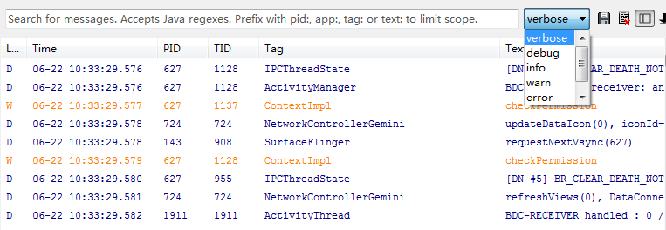
Log的简单分析
每一个输出的Android日志信息都有一个标签和它的优先级.日志的标签是系统部件原始信息的一个简要的标志.优先级有下列几种，是按照从低到高顺利排列的:
V — Verbose (lowest priority) ---包手机所有信息。
D — Debug -----------------------调试信息
I — Info -------------------------- 手机状态的一些信息
W — Warning ---------------------手机警告的一些信息
E — Error --------------------------手机程序出错的一些信息
F — Fatal----------------------------手机程序执行失败的一些信息
S — Silent(assert)------------------手机致命的一些信息（一般无法打印）

Slide 15
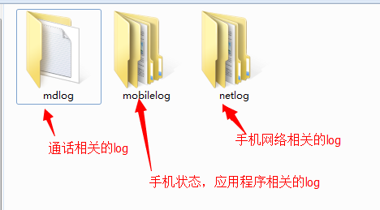
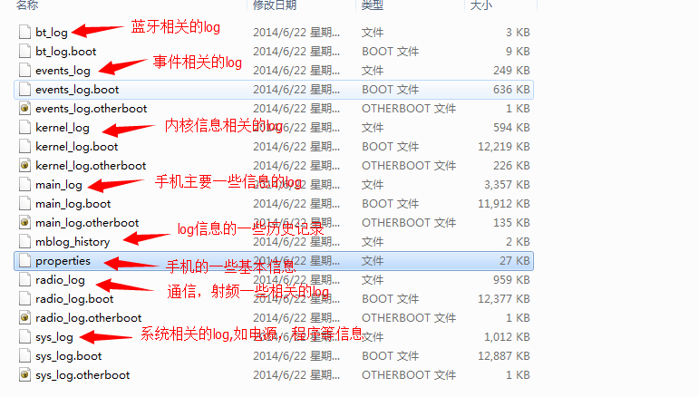
MTKLog简介
1.MTKlog目录结构：
2.Mobilelog 下的log 文件信息。

Slide 16
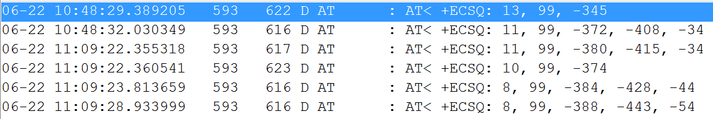
简单分析log
一、查看手机相关信息。
1.查看手机信号：AT< +ECSQ或RIL_URC_READER:+ECSQ
AT< +ECSQ: <asu>, <ber>, <rssi> （2G网络）
AT< +ECSQ: <asu>, <ber>, <rssi>, <rscp>, <ec/no> （3G网络）
其中<rssi>, <rscp>, <ec/no>这几个物理参数上报时单位为qdbm，换算为dbm的公式为：dbm=qdbm/4
2.查看wifi信号
在log中搜索字符”newRssi”
3.还可以查看很多关于手机相关的信息如：battery ,displayed等很多信息。

Slide 17
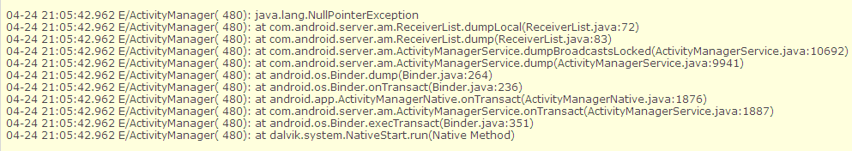
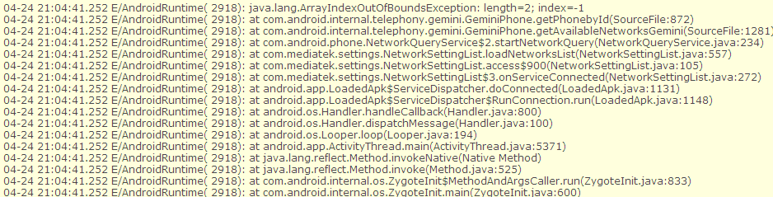
简单分析log
二、查看程序异常
查找关键字 通过查找：“null” “error” “NullPointerException”,“Build fingerprint:”,“exception”,“anr”，“DexOpt“”E/“ ”Fatal“ 等的错误信息，来定位问题。
如：通查找“Exception”来定位Crach(报错)的信息。

Slide 18
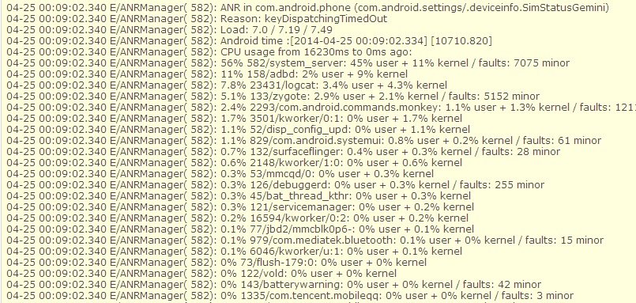
简单分析log
如：查找“ANR”来定位 无响应的信息。
ANR一般有三种类型： 1：KeyDispatchTimeout(5 seconds) --主要类型 按键或触摸事件在特定时间内无响应 2：BroadcastTimeout(10 seconds) BroadcastReceiver在特定时间内无法处理完成 3：ServiceTimeout(20 seconds) --小概率类型 Service在特定的时间内无法处理完成

Slide 19
练习
1.将某一apk文件拷贝到手机/system/app目录下去
2.写一个monkey脚本，在设置模块中执行10000次操作
adb root
adb remount
adb push “xxx.apk” /system/apk
adb shell monkey –p com.android.settings –v –v –v –throttle 1000 –s 666 100000

